Slide 1
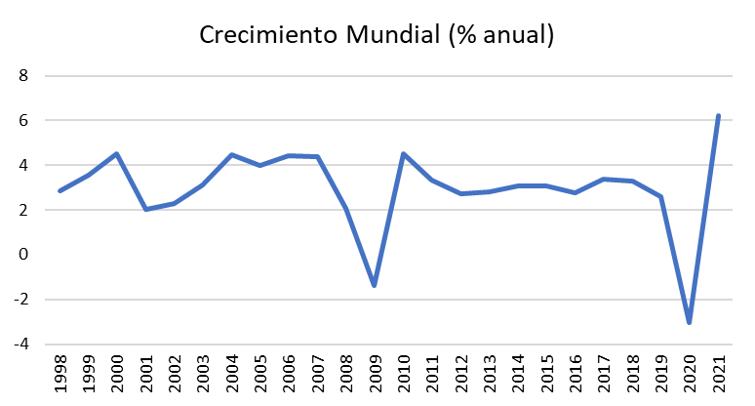
Cisne Negro: Crisis Financiera del 2008
Económico
- Recesión Global.
- Aumento del desempleo.
Social
- Pérdida de viviendas.
- Aumento de la pobreza.
- Descontento social.
2.06
-1.36
Impacto en la política y la regulación
- Cambio en la percepción del riesgo.
- Bancos centrales bajan sus tasas de interés para reactivar la economía.
- Se implementaron reformas regulatorias para supervisar el sector financiero.

